Slide 1
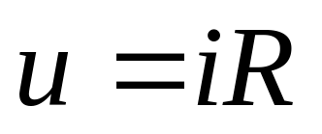
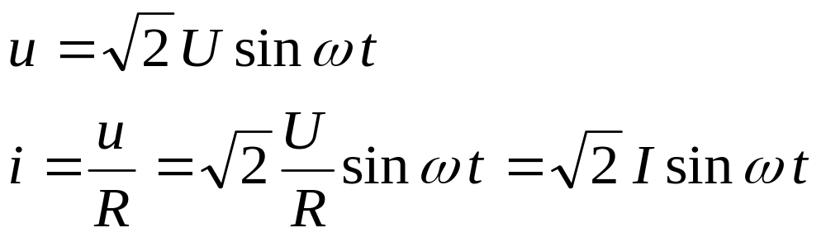
元件的相量模型
一. 电阻元件
i
根据 欧姆定律
R
u
设
则

Slide 2

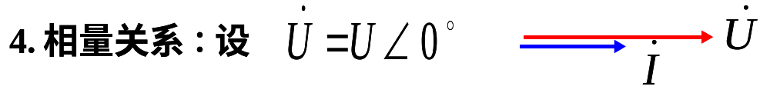
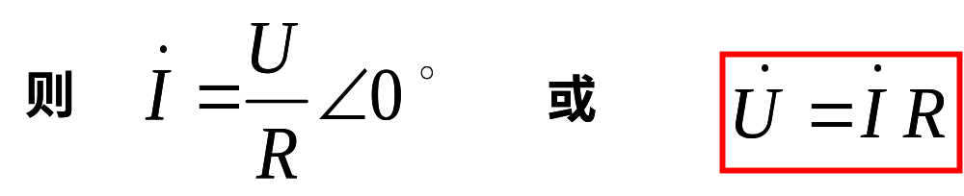
1. 频率相同
2. 相位相同
3. 有效值关系：

Slide 3
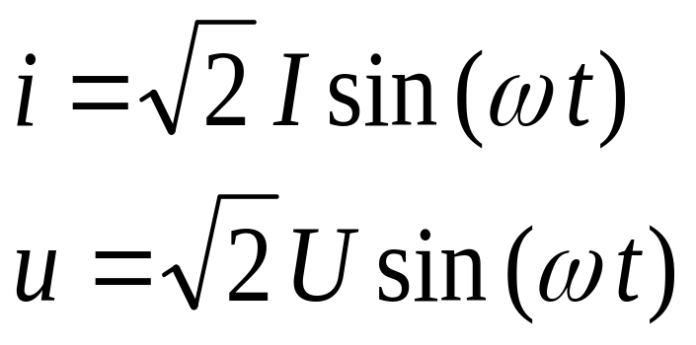
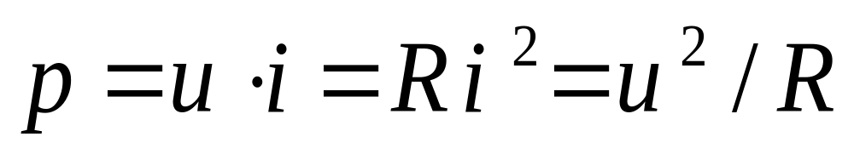
电阻元件在正弦交流电路中的功率
1. 瞬时功率 p：瞬时电压与瞬时电流的乘积
i
u
R
小写

Slide 4
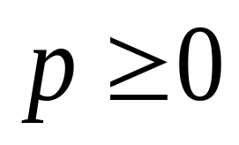

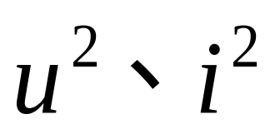
i
u
结论：
ωt
1. （耗能元件）
p
2. 随时间变化
3. 与 成比例
ωt

Slide 5
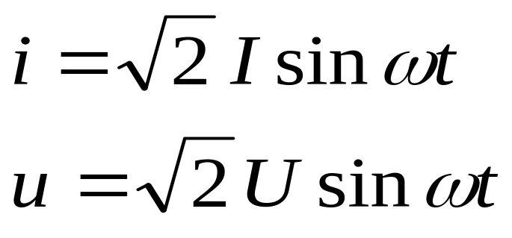
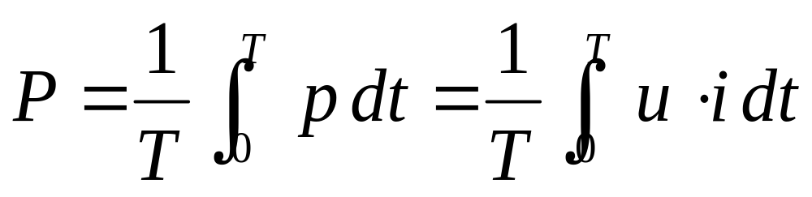
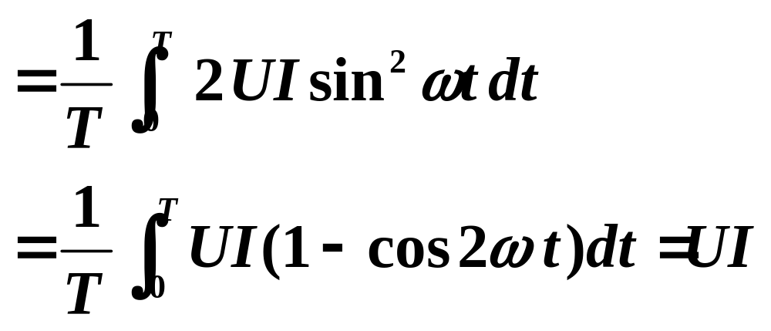
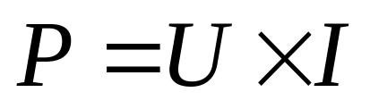
2. 平均功率（有功功率）P：一个周期内的平均值
i
u
R
大写

Slide 6
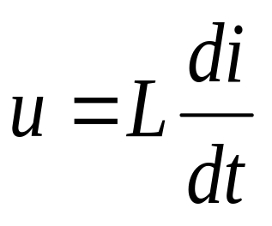
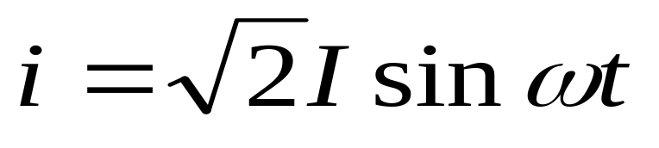
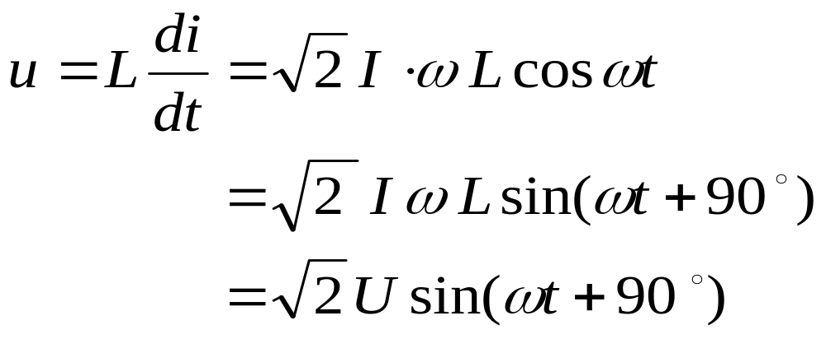
二.电感元件
i
基本关系式：
u
L
设
则

Slide 7
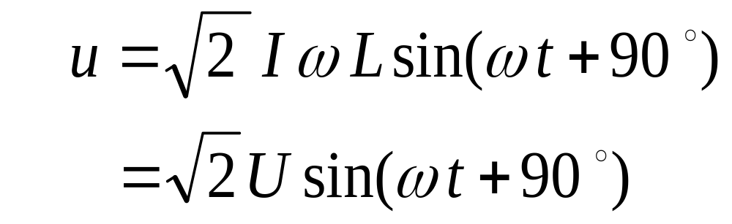
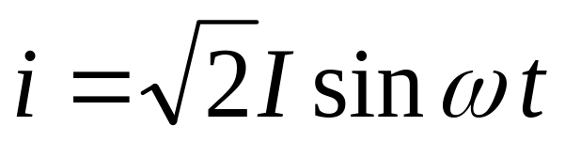
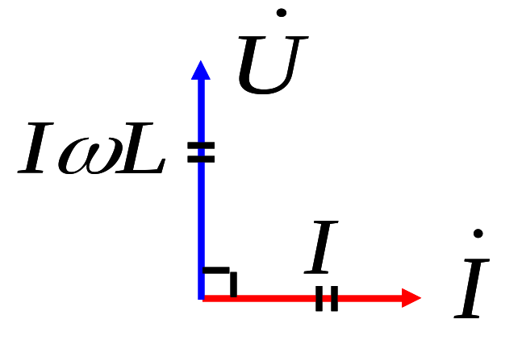


电感电路中电流、电压的关系
设：
1. 频率相同
2. 相位相差 90° （u 领先 i 90 °）
u
i

Slide 8


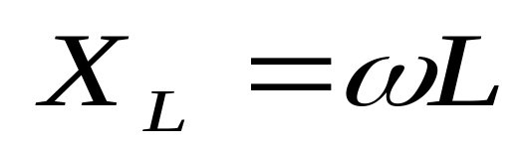
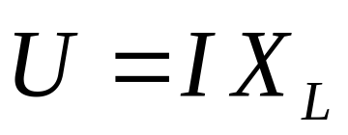
3. 有效值
定义：
感抗（Ω）
则：

Slide 9
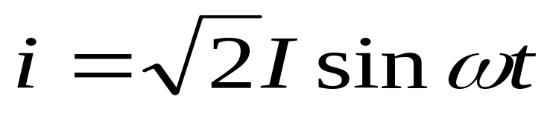
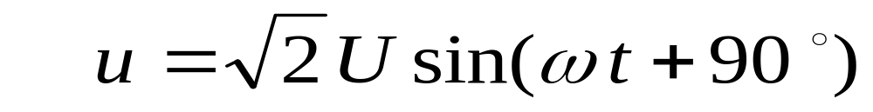
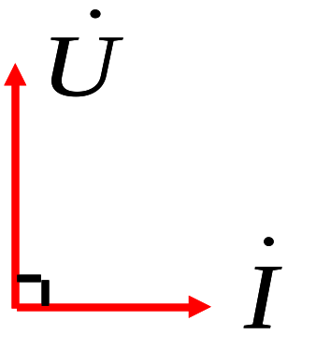
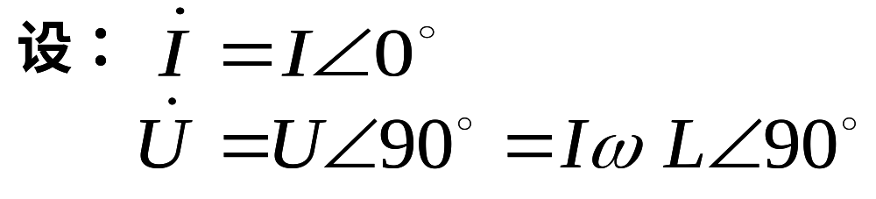
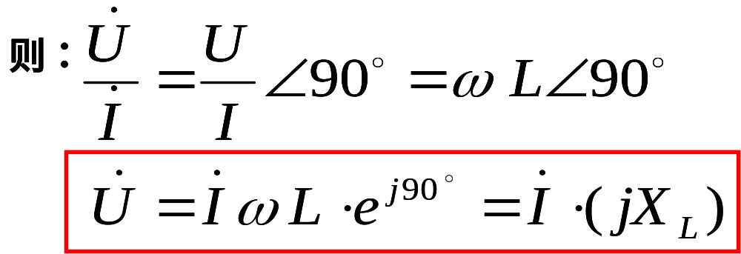
4. 相量关系

Slide 10

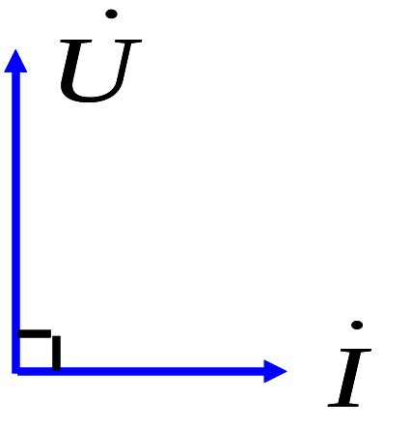
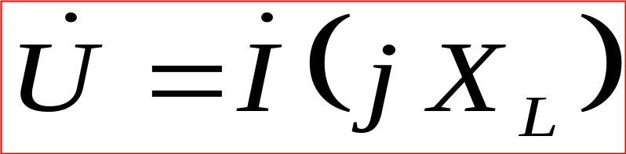
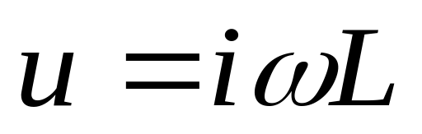
电感电路中复数形式的
欧姆定律
其中含有幅度和相位信息
u、i 相位不一致 ！
？

Slide 11
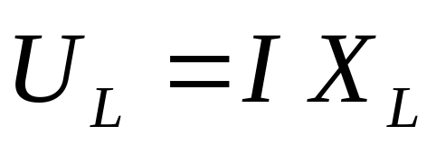
关于感抗的讨论
感抗（X_{L} =ωL ）是频率的函数， 表示电感电路中电压、电流有效值之间的关系，且只对正弦波有效。
X_{L}
ω
R
ω = 0 时
+
R
+
E
_
e
L
_
X_{L} = 0
直流

Slide 12
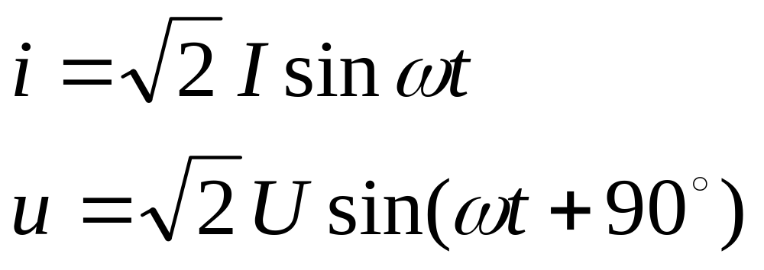
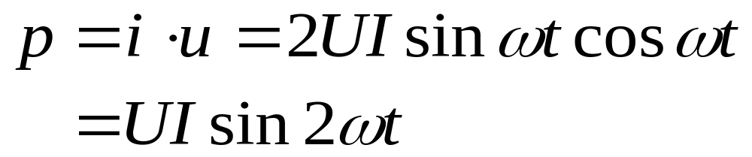
电感元件在正弦交流电路中的功率
1. 瞬时功率 p ：
i
u
L

Slide 13
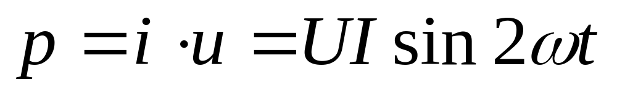
i
u
L
u
i
i
i
i
i
u
u
u
u
P
+
P <0
+
P <0
P >0
P >0
可逆的
能量转换
过程
储存
能量
释放
能量

Slide 14
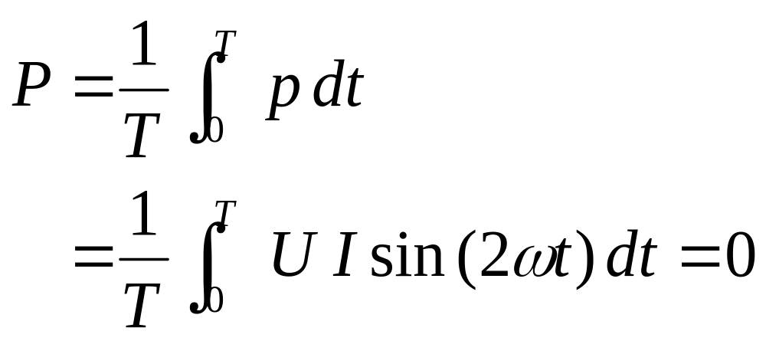
2. 平均功率 P （有功功率）
结论：纯电感不消耗能量，只和电源进行能量
交换（能量的吞吐）。

Slide 15
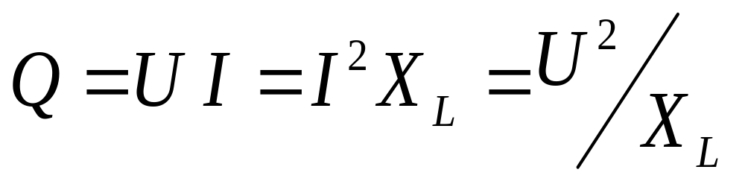
3. 无功功率 Q
Q 的定义：电感瞬时功率所能达到的最大值。用
以衡量电感电路中能量交换的规模。
Q 的单位：乏、千乏 (var、kvar)

Slide 16
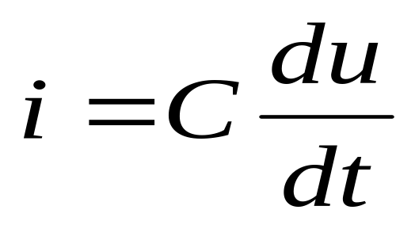
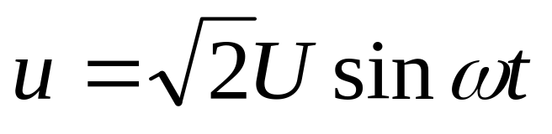
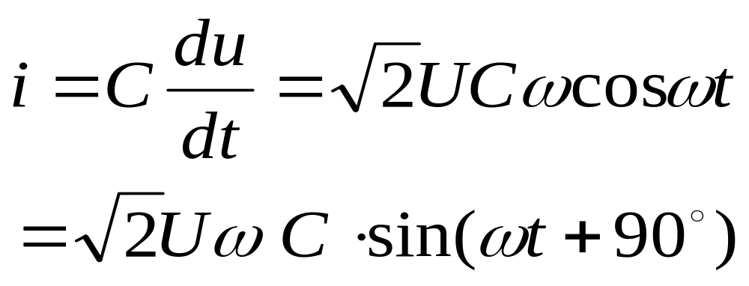
三.电容元件
i
基本关系式:
u
C
设：
则：

Slide 17

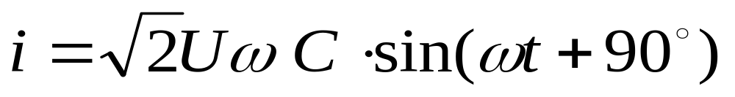
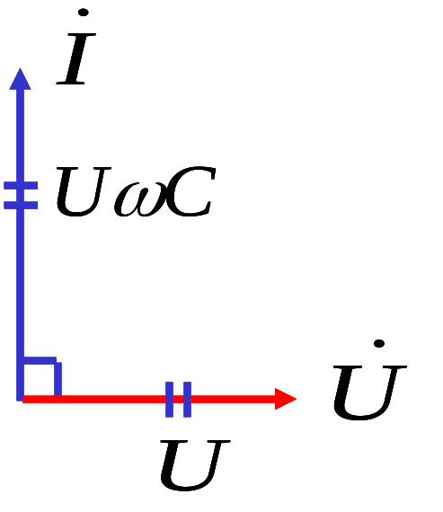
电容电路中电流、电压的关系
1. 频率相同
2. 相位相差 90° （u 落后 i 90° ）
u
i

Slide 18
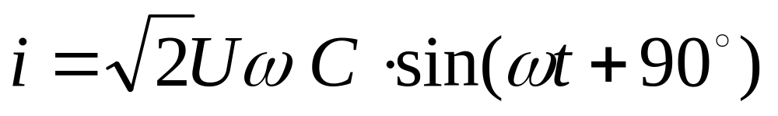
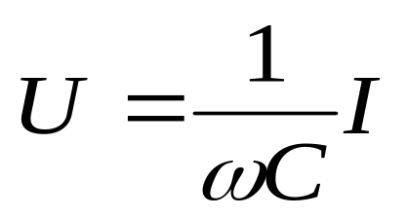
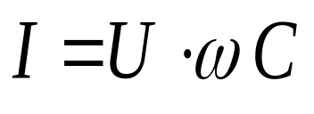
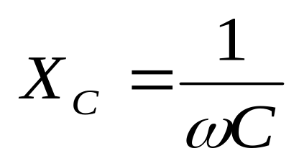
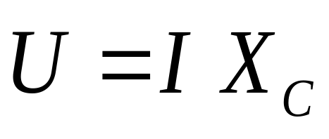
I
3. 有效值
或
定义：
容抗（Ω）
则：

Slide 19
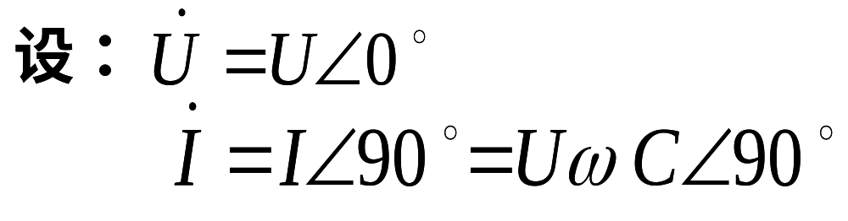
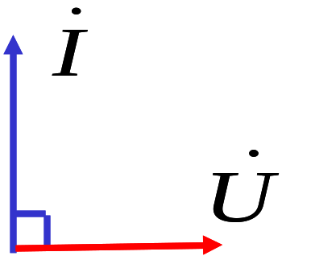
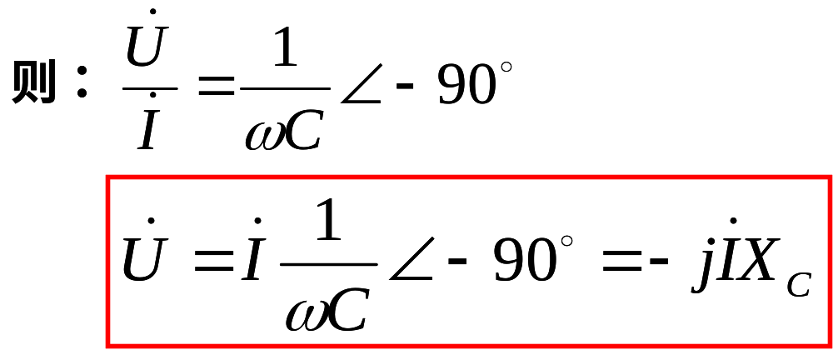
4. 相量关系

Slide 20
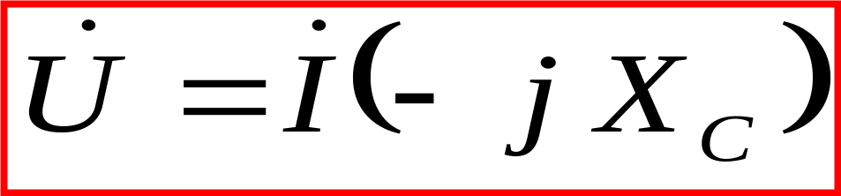

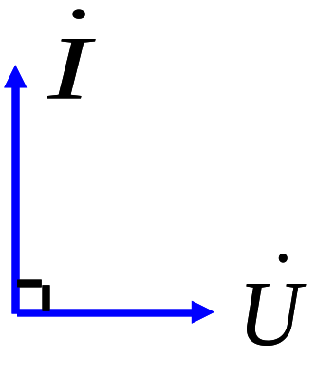
电容电路中复数形式的
欧姆定律
其中含有幅度和相位信息

Slide 21
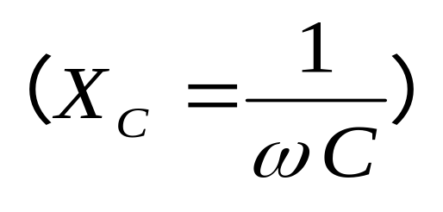


关于容抗的讨论
容抗
是频率的函数， 表示电容电路中电压、电流有效值之间的关系，且只对正弦波有效。
+
e
-
ω＝0 时
+
ω
直流
E
-

Slide 22


电容电路中的功率
1. 瞬时功率 p
i
u

Slide 23
i
u
ωt
i
i
i
i
u
u
u
u
p
放电
P > 0
放电
P < 0
充电
充电
释放
能量
储存
能量

Slide 24

2. 平均功率 P

Slide 25


3. 无功功率 Q
瞬时功率达到的最大值（吞吐规模）
（电容性无功取负值）
例

Slide 26



i
例
求电容电路中的电流
u
C
已知： C ＝1μF
求：I 、i
解：
电流有效值

Slide 27


电流有效值
i 领先于 u 90°
瞬时值

Slide 28



小 结
1. 单一参数电路中的基本关系

Slide 29


2. 单一参数电路中复数形式的欧姆定律

Slide 30



正误判断
在电阻电路中：
瞬时值
有效值
？
√
？
√
？

Slide 31

正误判断
在电感电路中：
√

Slide 32


